Slide 1


Slide 2
Особенности жанра « Слова…»

Slide 3
Лихачёв Д.С.:
Литература – это совесть общества, его душа.

Slide 4
Жанр
Сложность композиции определяется выбором жанра произведения:
Слово: ораторское слово
Повесть
Песнь
Д. С. Лихачев говорит о том, что автору «Слова» удалось соединить в своей поэме плач и славу: горький упрек в безрассудстве - и восхищение мужеством защитников Русской земли; одобрение героизма, жажда воли - и сомнение в том, что победа может быть достигнута лишь дерзким порывом отдельных князей.

Slide 5
Жена князя Игоря -
Ярославна
Особый светлый образ русской женщины. В целом, этот образ можно рассматривать как символ русской земли, родины, матери, любви. Ее устами говорит простая русская женщина, горячо любящая своего мужа, тоскующая в разлуке с ним и горюющая о том, что он ранен и в плену. Ее обращение к природе за помощью объединяет их силы и помогает плененным бежать. Это патриотка, болеющая душой за воинов. Для Ярославны поражение русских воинов - большое личное несчастье.

Slide 6
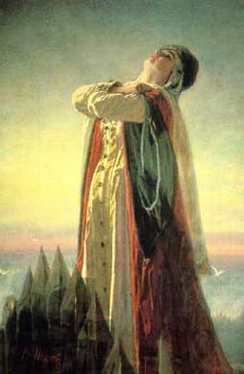
Плач Ярославны
На городской стене в Путивле плачет жена Игоря Ярославна;
Она не размышляет, не осуждает,
а просто печалится, горюет;
Обращается к силам природы,
просит о помощи мужу;
Ярославна скорбит обо всех русских
воинах, не только о муже;
Это собирательный образ – голоса
всех русских женщин, их печаль и
нежность, страдания от войн и междоусобиц всех русских женщин. Часть III глава 1

